Slide 1


УНИВЕРЗИТЕТ У НОВОМ САДУ
ФАКУЛТЕТ ТЕХНИЧКИХ НАУКА У НОВОМ САДУ
Развој система за фотоплетизмографски биофидбек примјеном паметног сата
Кандидат:
Нада Зарић R2 15/2024
Ментор:
Др Игор Дејановић, редовни професор

Slide 2
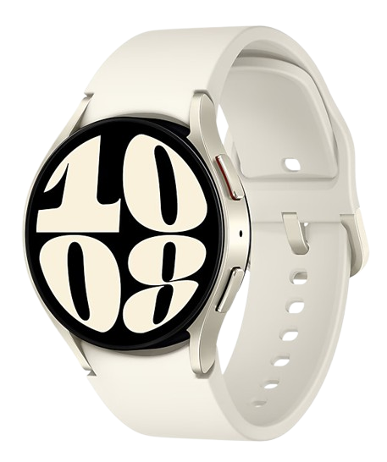
Развој система за фотоплетизмографски биофидбек примјеном паметног сата
Паметни сат
Широка распрострањеност паметних сатова.
Праћење физиолошких параметара: пулс, засићеност крви кисеоником и температура коже.
Могућност приступа сировим сензорским подацима и њихове обраде.
Приказ физиолошких података кориснику у реалном времену.
02
Notes:
Паметни сатови су данас широко распрострањени и све чешће се користе у свакодневном животу. Једна од њихових значајних функционалности јесте праћење различитих физиолошких параметара. Захваљујући уграђеним сензорима, омогућавају праћење пулса, засићености крви кисеоником, температуре коже и других показатеља физиолошког стања организма.
Поред приказа већ израчунатих вриједности, поједини паметни сатови омогућавају и приступ сировим сензорским подацима. Ови подаци се могу додатно обрађивати и анализирати, чиме се омогућава издвајање детаљнијих информација о физиолошкој активности организма. Резултати обраде могу се приказивати кориснику током самог мјерења, што му омогућава да прати промјене физиолошких параметара у реалном времену.

Slide 3
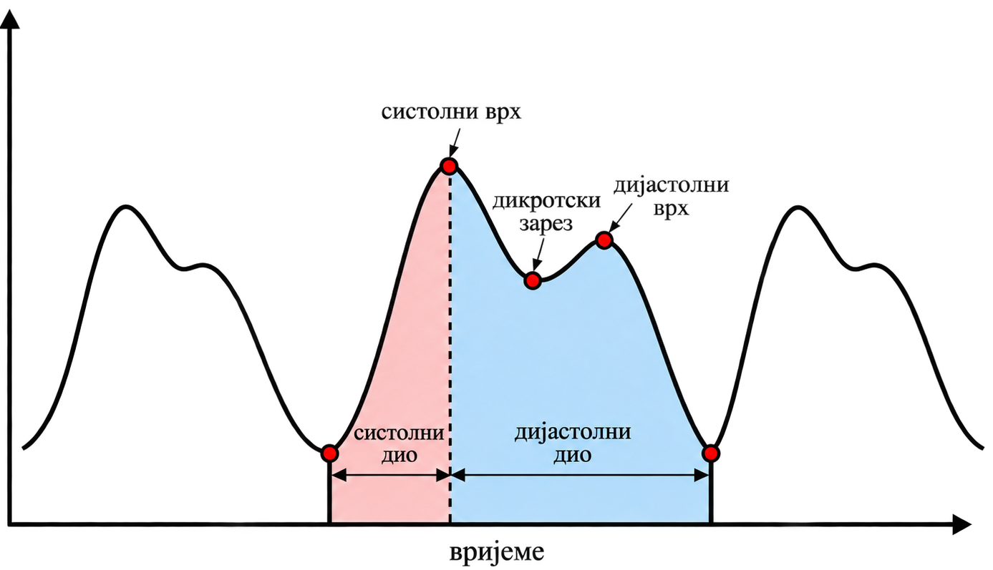
Развој система за фотоплетизмографски биофидбек примјеном паметног сата
Фотоплетизмографија (PPG)
Неинвазивна оптичка метода за регистровање промјена запремине крви у ткиву.
PPG сигнал садржи периодичне пулсне таласе повезане са срчаном активношћу.
Детекција систолних врхова омогућава одређивање пулса и пулсних интервала.
Трајање пулсних интервала није константно, а њихове промјене повезане су, између осталог, са дисањем.
03
Notes:
Једна од метода која се користи у паметним сатовима за праћење срчане активности јесте фотоплетизмографија, односно PPG. То је неинвазивна оптичка метода која омогућава регистровање промјена запремине крви у ткиву. Код паметних сатова мјерење се заснива на емитовању свјетлости према кожи и регистровању свјетлости која се одбија и враћа до фотодетектора. Како се количина крви у ткиву мијења током срчаног циклуса, мијења се и интензитет регистроване свјетлости, на основу чега се формира PPG сигнал.
Да бисмо разумјели како овај сигнал настаје, потребно је кратко објаснити срчани циклус. Он обухвата двије основне фазе, систолу и дијастолу. Током систоле срчане коморе се контрахују и потискују крв у артерије, док се током дијастоле опуштају и пуне крвљу. Избацивањем крви из срца настаје пулсни талас који се шири кроз артеријски систем и доводи до периодичних промјена запремине крви у периферним ткивима. Управо те промјене региструјемо фотоплетизмографијом.
Важно је нагласити да PPG не региструје директно електричну активност срца нити саме контракције срчаног мишића, већ промјене запремине крви на периферном мјесту мјерења, у нашем случају на зглобу руке. На приказаној слици можемо видјети карактеристичан облик PPG сигнала, који се састоји од периодичних пулсних таласа. На сваком таласу можемо издвојити систолни врх, који представља његов карактеристични максимум. Временски размак између два узастопна систолна врха назива се пулсни интервал, а на основу његовог трајања можемо израчунати пулс, односно број откуцаја у минути.
Међутим, пулсни интервали нису увијек једнаког трајања, већ се мијењају током времена. Један од физиолошких процеса који је повезан са овим промјенама јесте дисање. Током удисаја срчани ритам се обично убрзава, док се током издисаја успорава, а ова појава назива се респираторна синусна аритмија. Приликом спорог, контролисаног дисања ове осцилације могу постати израженије, што се може уочити и кроз промјене трајања пулсних интервала добијених из PPG сигнала. На тај начин можемо пратити како се срчана активност мијења током дисања.

Slide 4
Хвала на пажњи
Питања и дискусија

Slide 5
01
Шаблон за одбрану
мастер рада
ТРИ ВРСТЕ
ПРИКАЗА
Свјетли научни · чист, јасан и прегледан
Замијени наслов и остале примјере својим садржајем.
ТЕКСТ / ДИЈАГРАМ / ГРАФИК

Slide 6
МАСТЕР РАД / ШАБЛОН A
Садржај презентације
Примјер распореда за преглед цјелина
01
Теоријске основе
02
Реализација система
03
Експериментална поставка
04
Резултати и закључак
02

Slide 7
01
Теоријске основе
РАЗДЈЕЛНИ СЛАЈД

Slide 8
МАСТЕР РАД / ШАБЛОН A
Једна главна порука
За увод, мотивацију или кратку дефиницију
Један слајд —
једна јасна порука.
Додај једну или двије реченице које подржавају главну идеју.
04

Slide 9
МАСТЕР РАД / ШАБЛОН A
Два ступца / поређење
Два поступка, два приступа или прије и послије
01
02
Прва цјелина
Друга цјелина
Кључни податак / принцип
Кључни податак / принцип
Кратко објашњење
Кратко објашњење
Главни закључак
Главни закључак
05

Slide 10
МАСТЕР РАД / ШАБЛОН A
Слика и објашњење
За снимак апликације, фотографију сензора или дијаграм
ШТА ПРИКАЗУЈЕ СЛИКА?
Наслов поред
слике
Остави кратко објашњење. Детаље о поступку испричај усмено.
ПРОСТОР ЗА СЛИКУ
Слику можеш замијенити својом
06

Slide 11
МАСТЕР РАД / ШАБЛОН A
Велика слика или график
Кад визуелни приказ треба да буде главни садржај
ВЕЛИКИ ДИЈАГРАМ / СНИМАК ЕКРАНА
Слику можеш замијенити својом
Слика 1. Кратак, јасан опис приказа.
07

Slide 12
МАСТЕР РАД / ШАБЛОН A
Три кључне тачке
Циљеви, функционалности или три налаза
01
02
03
Први корак
Други корак
Трећи корак
Кратак опис који лако можеш замијенити својим садржајем.
Кратак опис који лако можеш замијенити својим садржајем.
Кратак опис који лако можеш замијенити својим садржајем.
08

Slide 13
МАСТЕР РАД / ШАБЛОН A
Процес у пет корака
Поступак обраде сигнала, ток података или методологија
1
2
3
4
5
Прикупљање
Предобрада
Филтрирање
Детекција
Резултат
Кратак опис
Кратак опис
Кратак опис
Кратак опис
Кратак опис
Сваки блок, стрелица и натпис су елементи који се могу мијењати.
09

Slide 14
МАСТЕР РАД / ШАБЛОН A
Архитектура система
Повезивање уређаја, софтвера и поступка анализе
⌚
▤
∿
Паметни сат
Мобилни телефон
Накнадна анализа
Прикупљање и обрада
Приказ и чување
Обрада и графици
Замијени називе, додај слојеве или прошири дијаграм према потреби.
10

Slide 15
МАСТЕР РАД / ШАБЛОН A
Временски ток / три фазе
Погодно за приказ три узастопна мјерења
M1
M2
M3
Спонтано дисање
Вођено дисање
Период опоравка
5 минута
5 минута
5 минута
11

Slide 16
МАСТЕР РАД / ШАБЛОН A
Табела са резултатима
Бројчано поређење — примјер вриједности из рада
Показатељ
M1
M2
M3
Просјечан пулс
86,3
90,8
88,7
SDNN (ms)
37,1
95,4
45,3
RMSSD (ms)
39,6
64,4
39,1
Табела је састављена од текстуалних поља и облика — све можеш ручно мијењати.
12

Slide 17
МАСТЕР РАД / ШАБЛОН A
Стубичасти график
Примјер за поређење физиолошких показатеља
ОПИС РЕЗУЛТАТА
95,4
Простор за
главни број
График се уређује у PowerPoint-у преко Edit Data.
13

Slide 18
МАСТЕР РАД / ШАБЛОН A
Линијски график
За приказ промјене параметра током времена
ИЛУСТРАТИВНИ ПОДАЦИ — обавезно замијени својим мјерењима.
14

Slide 19
МАСТЕР РАД / ШАБЛОН A
Два графика на истом слајду
За поређење два аспекта истог експеримента
ЛИЈЕВО: ПРВА ВЕЛИЧИНА
ДЕСНО: ДРУГА ВЕЛИЧИНА
15

Slide 20
МАСТЕР РАД / ШАБЛОН A
Резултат + кратко тумачење
Једна истакнута бројчана вриједност
КЉУЧНИ НАЛАЗ
+157%
Овдје иде
закључак.
ПРОМЈЕНА ПОКАЗАТЕЉА
Нека најважнији број буде уочљив, а образложење кратко и прецизно.
16

Slide 21
МАСТЕР РАД / ШАБЛОН A
Закључци / три налаза
Крај излагања без дугачког текста
01
Шта је реализовано
Једна реченица о развијеном систему.
02
Шта је испитано
Једна реченица о начину провјере.
03
Шта су резултати показали
Једна реченица о главном налазу.
17

Slide 22
МАСТЕР РАД / ШАБЛОН A
Литература / извори
За цитате, изворе слика или додатне податке
[1] Аутор, „Назив научног рада“, Часопис, година.
[2] Аутор, „Назив научног рада“, Часопис, година.
[3] Произвођач, „Техничка документација“, година.
Користи IEEE стил: бројеви у угластим заградама, редослиједом појављивања.
18

